Slide 1
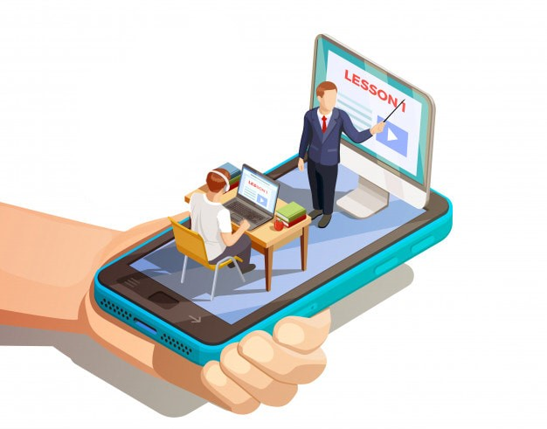
ΔΙΔΑΚΤΙΚΗ ΤΗΣ ΠΛΗΡΟΦΟΡΙΚΗΣ
ΜΕΛΑΚΗΣ ΝΙΚΟΛΑΟΣ – ΤΠ4726
ΗΡΑΚΛΕΙΟ, ΚΡΗΤΗΣ. 2020

Slide 2
ΘΕΜΑ ΕΡΓΑΣΙΑΣ
Η ΔΙΔΑΚΤΙΚΗ ΤΗΣ ΠΛΗΡΟΦΟΡΙΚΗΣ ΣΤΗ ΠΡΟΣΧΟΛΙΚΗ ΗΛΙΚΙΑ
ΥΠΕΘΥΝΟΣ ΚΑΘΗΓΗΤΗΣ: ΚΑΛΟΓΙΑΝΝΑΚΗΣ ΜΙΧΑΗΛ
ΕΠΙΜΕΛΙΑ: ΜΕΛΑΚΗΣ ΝΙΚΟΛΑΟΣ

Slide 3

1.Εισαγωγή
Η Διδακτική της Πληροφορικής είναι ένα νεότευκτο, σχετικά, ερευνητικό πεδίο. Ο σκοπός, της Διδακτικής της Πληροφορικής, είναι η διερεύνηση των διδακτικών φαινομένων, δηλαδή των φαινομένων με τα οποία παρατηρούνται συστηματικά κατά της διδασκαλίας της. Ο απώτερος στόχος της είναι βέβαια η βελτίωση διδασκαλίας της και αντίστοιχα της μάθησης των διδασκομένων, δηλαδή η Διδακτική της Πληροφορικής αποσκοπεί στη βελτίωση του μαθήματος , με την έννοια της βελτίωσης της μάθησης και όχι απλά των υλικών όρων του μαθήματος. Η Διδακτική της Πληροφορικής είναι κατ’ εξοχήν πεδίο εμπειρικών ερευνών παρόλο που, με ένα γενικό τρόπο, η “Διδακτική” παραπέμπει στις λεγόμενες ανθρωπιστικές επιστήμες.

Slide 4
2. Η πληροφορική στο σχολείο
Σήμερα η τεχνολογία αναπτύσσεται ραγδαία οι νέες μηχανές που εξυπηρετούν την επεξεργασία δεδομένων και την επικοινωνία εξελίσσονται με τόσο γρήγορους ρυθμούς που δημιουργούν μια νέα πραγματικότητα σε όλο το φάσμα της ανθρώπινης δραστηριότητας. Φαίνεται ότι όλα αλλάζουν.
Η ανάγκη επιμόρφωσης των ενηλίκων καθώς και η εκπαίδευση των νέων στις νέες τεχνολογίες προκειμένου να ενταχθούν ομαλά στο νέο πλαίσιο συμφραζομένων το οποίο δημιουργείται γίνεται φανερή. Ειδικότερα για τους νέους ανθρώπους η γνώσης των τεχνολογιών της επεξεργασίας της πληροφορίας και της επικοινωνίας φαίνεται ότι αποτελεί σημαντικό εφόδιο στην ένταξή τους στην αγορά εργασίας στην κοινωνική και πολιτισμική ζωή καθώς και στην αντιμετώπιση των νέων μορφών κοινωνικών ανισοτή των και αποκλεισμών.
Η αξιοποίηση των τεχνολογιών της Πληροφορικής δεν αφορά μόνον στην ένταξη των ατόμων στην ‘Κοινωνία της Πληροφορίας’ αφορά επίσης και στην καταλυτική επίδραση που φαίνεται να έχουν στη διαδικασία της μάθησης.

Slide 5
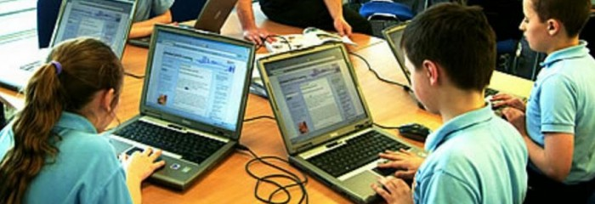
3.1 Η πληροφορική στη προσχολική ηλικία
  Τo NECT (Northwest Educational Technology Consortium) είναι ένας οργανισμός που ασχολείται με τη θέση της Τεχνολογίας (και ειδικότερα των νέων τεχνολογιών) στην εκπαίδευση των μικρών παιδιών δίνοντας έμφαση στη σύνδεση των εφαρμογών της τεχνολογίας με τους τρόπους μέσω των οποίων τα παιδιά αυτά μαθαίνουν (http://www.netc.org/earlyconnections)
Τα τέσσερα αναπτυξιακά στάδια (που αντιστοιχούν σε άτυπες ή και τυπικές μονάδες εκπαίδευσης) είναι:
Παιδικοί σταθμοί.
Προνήπιο.
Νηπιαγωγείο.
Πρώτες τάξεις δημοτικού.

Slide 6
3.2 Συμπεράσματα από την ένταξη των Η/Υ στη προσχολική ηλικία.
Οι έρευνες που έχουν πραγματοποιηθεί οδηγούν - στην πλειονότητά τους - στο συμπέρασμα ότι η υπολογιστική τεχνολογία είναι ένα αποτελεσματικό μέσο διδασκαλίας και μάθησης στις χαμηλές βαθμίδες εκπαίδευσης (από 3 έως και 8 ετών). Οι αμφισβητήσεις για τη χρήση των υπολογιστών, όπως είδαμε και σε προηγούμενες ενότητες, επικεντρώνονται κατά κύριο λόγο σε παιδιά ηλικίας μικρότερης των τριών ετών (Hohmann, 1998). Η επιλογή των κατάλληλων περιφερειακών συσκευών και η δημιουργία του απαραίτητου περιβάλλοντος επικοινωνίας συνιστούν δυο βασικές προϋποθέσεις για επιτυχημένη χρήση της τεχνολογίας. Τα ερευνητικά δεδομένα αποκαλύπτουν πως η τεχνολογία, οι υπολογιστές και άλλες συσκευές (όπως κασετόφωνα, βίντεο και ψηφιακές κάμερες) μπορούν να χρησιμοποιηθούν ώστε να υποβοηθήσουν και να ενθαρρύνουν την ανάπτυξη και τη μάθηση σε παιδιά προσχολικής και πρώτης σχολικής ηλικίας.

Slide 7
4.1 Αρχές σχεδιασμού εκπαιδευτικών λογισμικών για προσχολική ηλικία
Μπορούμε να κατατάξουμε τις εφαρμογές αυτές σε δύο μεγάλες κατηγορίες:
Α] Ειδικό λογισμικό με σαφή μαθησιακό και διδακτικό σκοπό, σε μορφή CD-ROM, δικτυακού τόπου, αλλά και εφαρμογών ρομποτικής (όπως τα προγραμματιζόμενα παιγνίδια τύπου Lego), κλπ. Που μπορεί να χρησιμοποιηθεί στις επιμέρους πτυχές του αναλυτικού προγράμματος.
Β] Λογισμικό γενικής χρήσης, όπως γιαπαράδειγμα λογισμικό ζωγραφικής και σχεδίασης, κειμενογράφος, βάσεις δεδομένων, ηλεκτρονικά παιγνίδια (παιγνίδια περιπέτειας και παιγνίδια στρατηγικής), κλπ. που χρησιμοποιείται είτε ως εργαλείο ενίσχυσης και ανάπτυξης της δημιουργικότητας είτε ως γνωστικό εργαλείο (cognitive tool).

Slide 8
Επίλογος
Τα παιδιά μικρής ηλικίας μέσα από τη χρήση των υπολογιστών μπορούν να γράφουν, να ανακαλύπτουν σχήματα στην οθόνη, να κατανοούν μαθηματικές έννοιες, κ.ά. Πολλές από τις έρευνες που έχουν πραγματοποιηθεί δείχνουν ότι τα παιδιά μικρών ηλικιών τα οποία εκτελούν επιτυχώς δραστηριότητες με υπολογιστές βγαίνουν κερδισμένα, σε σημαντικό βαθμό, όταν συγκρίνονται με παιδιά που δεν έχουν εμπειρία στη χρήση υπολογιστών στην τάξη. Σκοπός αυτής της εργασίας ήταν η παρουσίαση και τα οφέλη που υπάρχουν από την χρήση Η/Υ στους μαθητές προσχολικής ηλικίας καθώς παρέχει μια σταδιακή και ελεγχόμενη εισαγωγή στη τεχνολογία που ολοένα αυξάνεται η χρήση της στη καθημερινότητα.

Slide 9


